Slide 1
BÁO CÁO TTCM

Slide 2
ĐỀ TÀI: QUẢN LÝ QUÁN CAFE
GV HƯỚNG DẪN: TH.S NGUYỄN LÊ MINH
SV THỰC HIỆN: TRẦN DUY PHÚC
LỚP: CQ.CNTT.59
KHÓA: 59

Slide 3
Contents
1
2
3
4
LÍ DO CHỌN ĐỀ TÀI
MÔ TẢ HỆ THỐNG
CHỨC NĂNG CHƯƠNG TRÌNH
GIAO DIỆN CHƯƠNG TRÌNH
5
DEMO

Slide 4
01
LÍ DO CHỌN ĐỀ TÀI

Slide 5
Hiện nay thế kỷ 21 là ‘Thời đại công nghiệp 4.0’, tất cả các ngành đều áp dụng công nghệ thông tin vào trong quá trình sản xuất và phục vụ, các quán cafe cũng không là ngoại lệ. Các quán cafe muốn áp dụng công nghệ thông tin để giúp cho quá trình quản lý của mình được hiệu quả và dễ dàng hơn như việc quản lý nhân viên trong quán, quản lý quá trình hoạt động của quán(quản lý việc chọn bàn và đặt món của khách, quản lý thu nhập của quán, …).

Slide 6
02
MÔ TẢ HỆ THỐNG

Slide 7
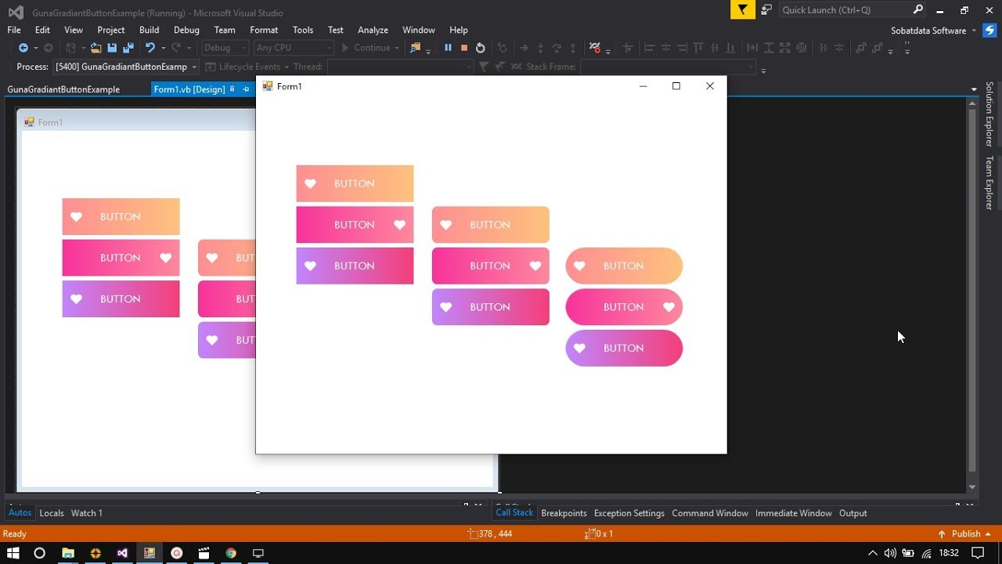



Các công nghệ sử dụng

Slide 8
Quản lý sẽ nhập thông tin các thực đơn và nhân viên làm việc trong quán cafe vào hệ thống chương trình. Thông tin về bill gồm có: thông tin về đồ uống, bàn, giá tiền, số lượng. Thông tin về nhân viên gồm có: mã nhân viên, ngày sinh, số điện thoại, địa chỉ tên đăng nhập và mật khẩu (nếu có).
Khi có khách hàng yêu cầu thực đơn, người sử dụng chương trình sẽ yêu cầu chức năng gọi món của chương trình, nếu khách hàng có nhu đặt bàn trước thì đều sẽ được nhập vào hệ thống và sẽ yêu cầu chức năng thanh toán khi khách hàng yêu cầu.
Ngoài ra chương trình cần có thêm các chức năng như:
- Tra cứu thông tin món nước.
- Tra cứu thông tin nhân viên.
Thống kê doanh thu ngày, tháng năm, khoảng ngày

Slide 9
03
CHỨC NĂNG CHƯƠNG TRÌNH

Slide 10
Quản lý các món nước
Quản lý các món nước
Quản lý nhân viên
Thanh toán
Quản lý hóa đơn
Thống kê doanh thu theo ngày, theo tháng và khoảng ngày.

Slide 11
04
GIAO DIỆN CHƯƠNG TRÌNH

Slide 12
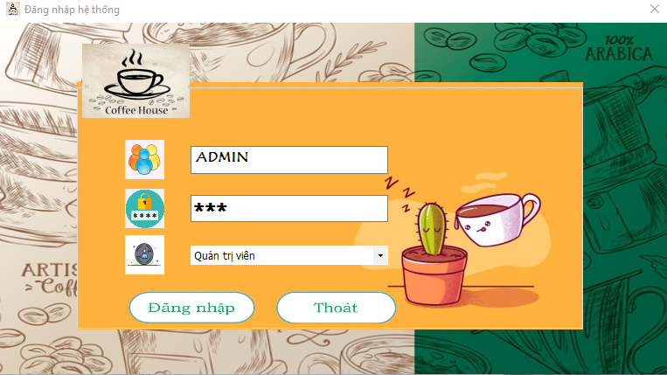
Giao diện đăng nhập

Slide 13
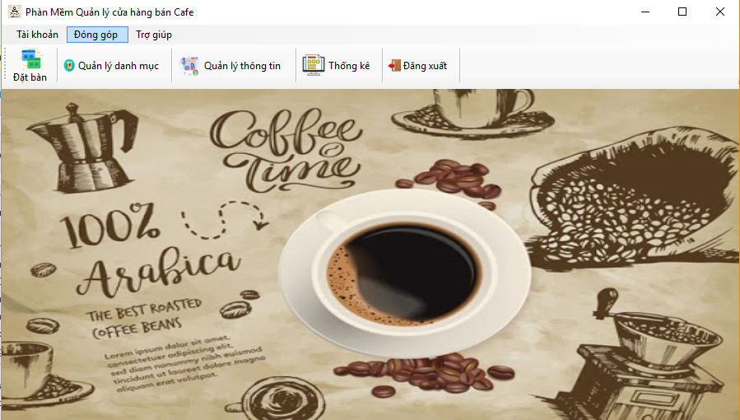
Giao diện quản trị

Slide 14
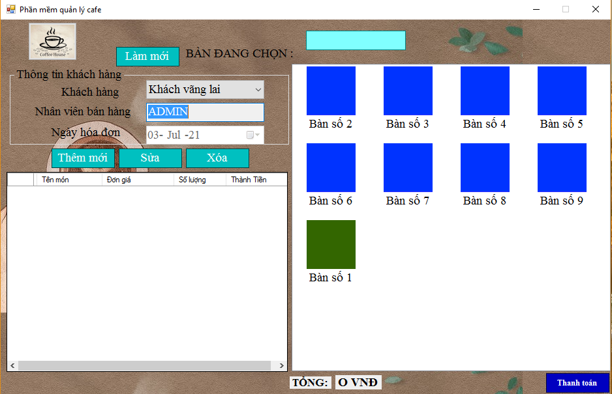
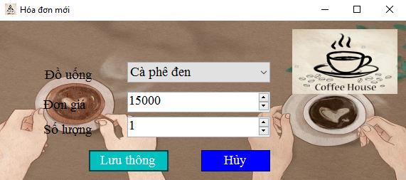
Giao diện đặt bàn và them món

Slide 15
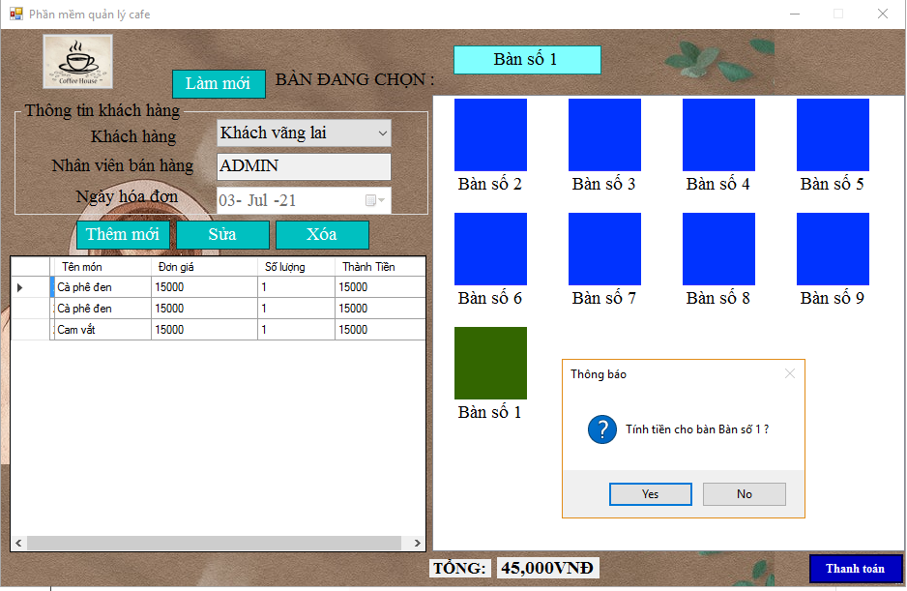
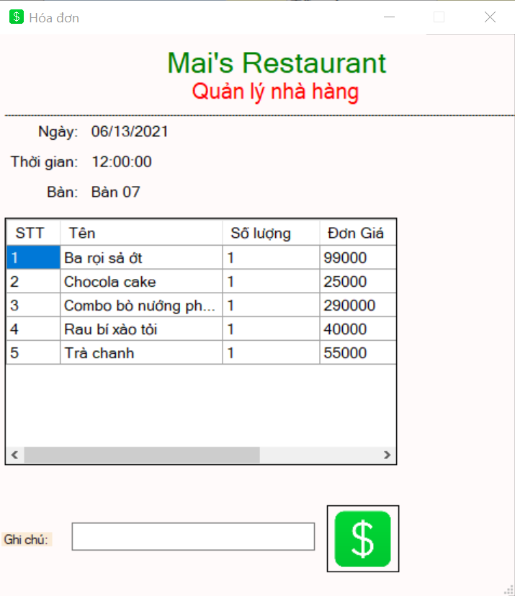
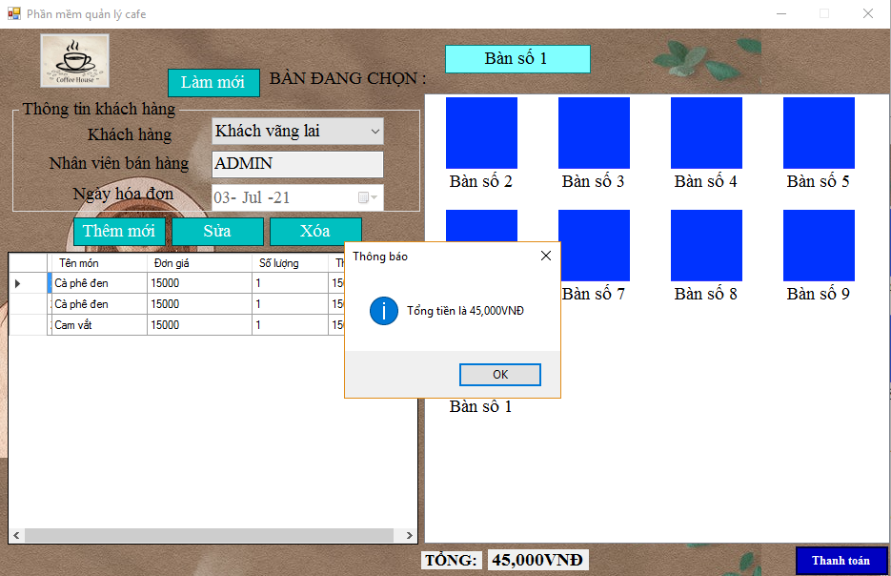
Giao diện thanh toán

Slide 16
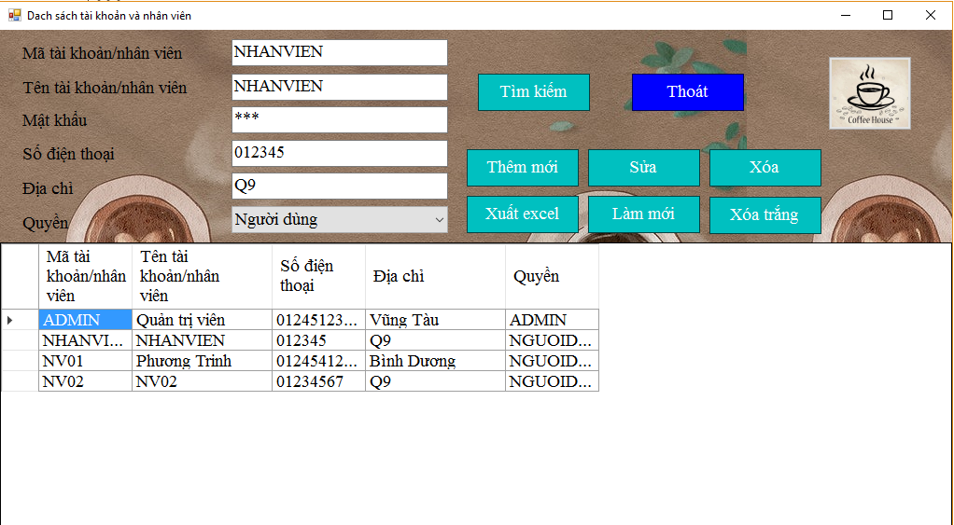
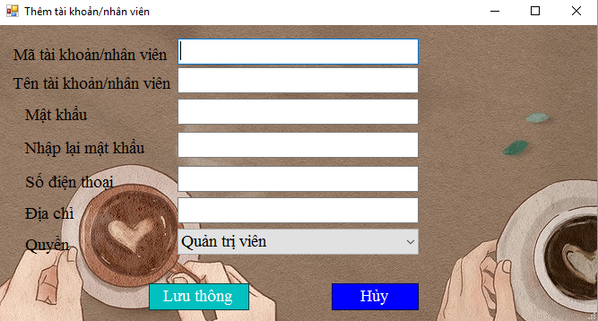
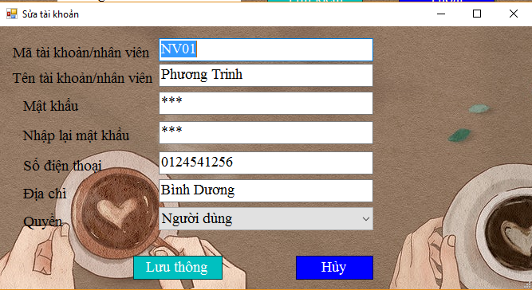
Giao diện quản lý tài khoản

Slide 17
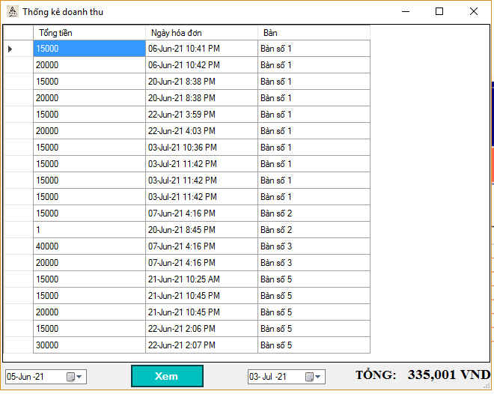
Giao diện thống kê doanh thu

Slide 18
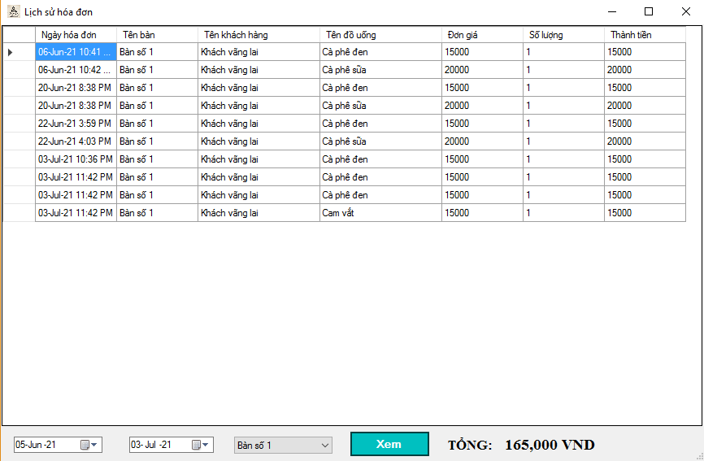
Giao diện thống kê hóa đơn bán hàng

Slide 19
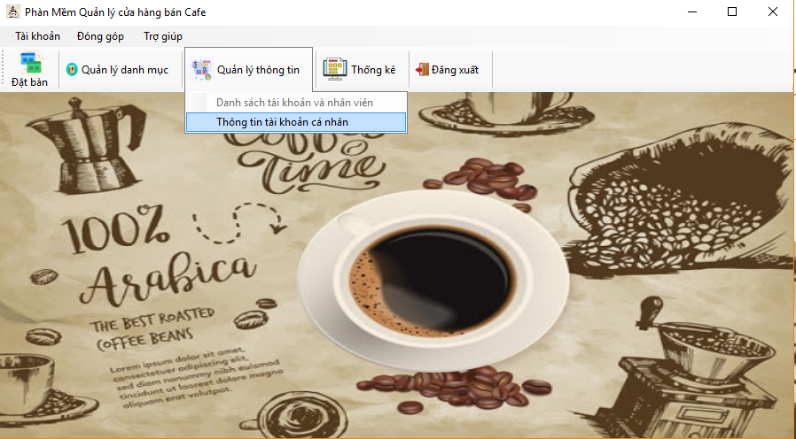
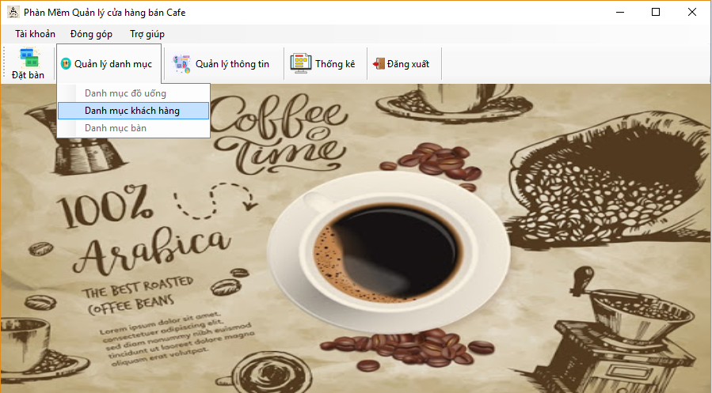
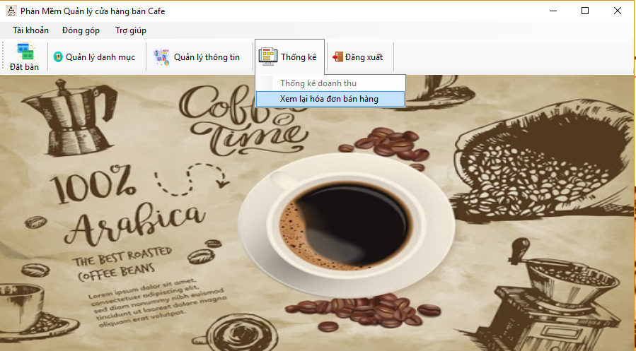
Phân quyền nhân viên

Slide 20
05
DEMO

Slide 21
THANKS FOR WATCHING

